Slide 1
黄土高原

Slide 2
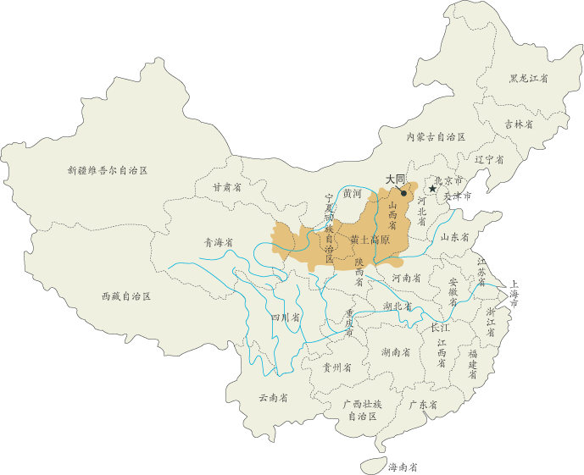

Slide 3
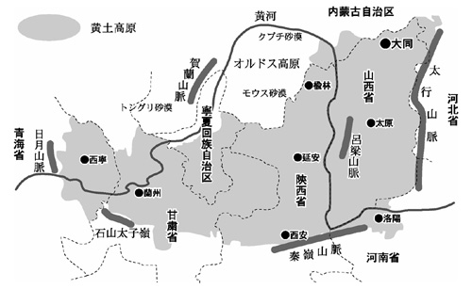

Slide 4
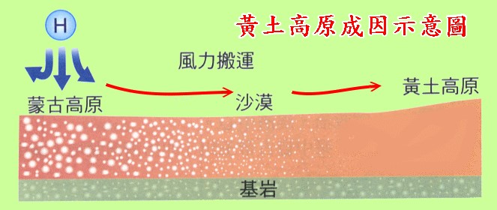

Slide 5
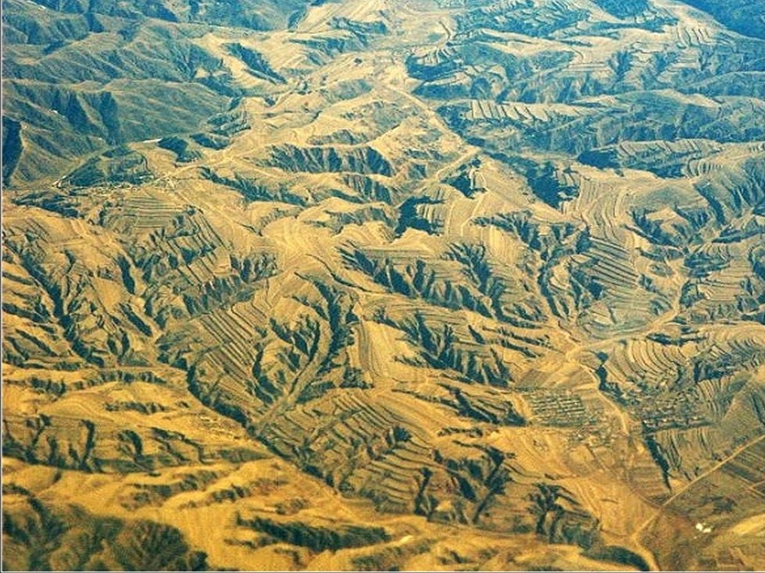

Slide 6
水土流失——治理措施
保持水土、植树造林
黄土高原土质疏松，植被稀少，在夏季暴雨的冲刷下，水土流失严重．可采取的措施有：a．植树种草等生物措施和建梯田、b、修挡土坝等工程措施相结合．（陡坡种草、缓坡建梯田）C．除保留少量口粮田外，大量的退耕还林、还草、过度放牧的地方减少牲畜数量

Slide 7
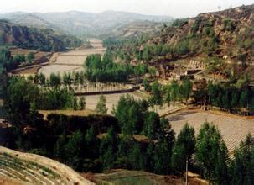

Slide 8
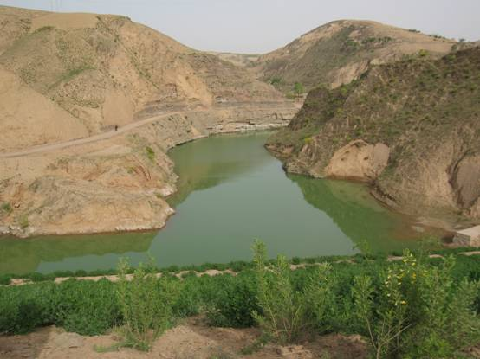

Slide 9
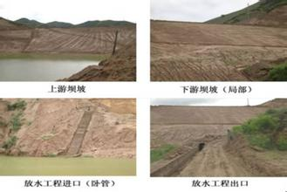

Slide 10
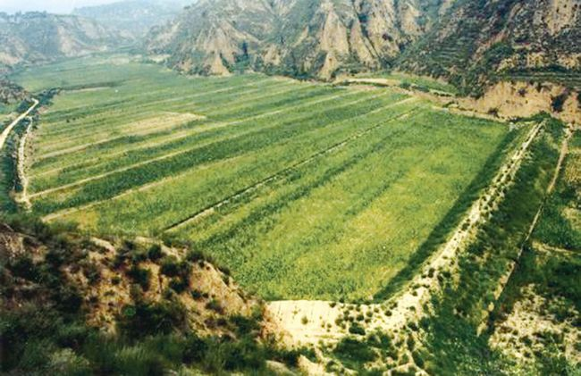

Slide 11
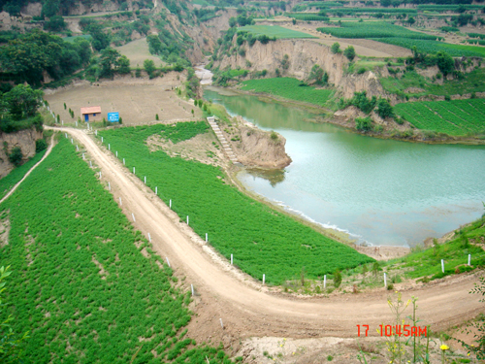

Slide 12


